Slide 1


МИНИСТЕРСТВО СЕЛЬСКОГО ХОЗЯЙСТВА РФ
Учебно-методический совет по образованию в области землеустройства и кадастров
Государственный университет по землеустройству
Международная просветительская акция «Земельно-кадастровый диктант»
Всероссийский фотоконкурс «Я и моя профессия»
Декан факультета КНиИПД , к.т.н. В.А. Костеша

Slide 2


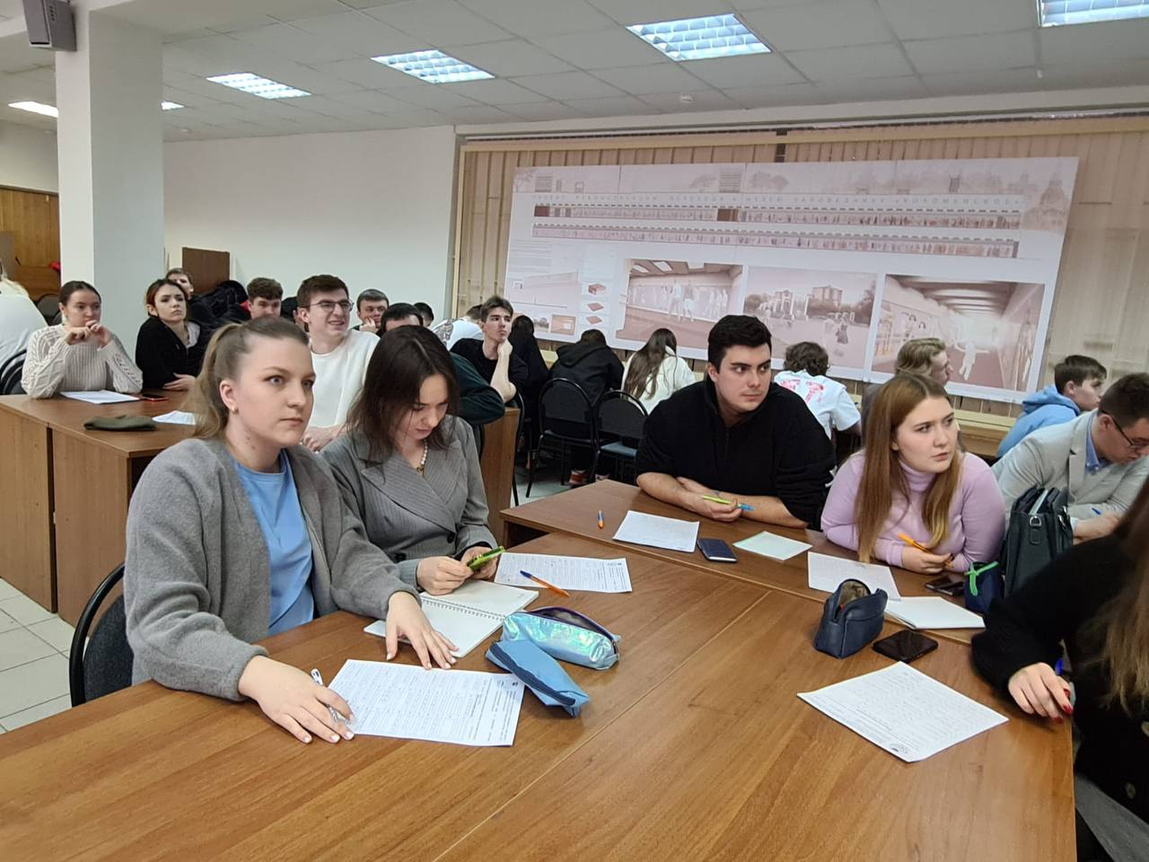
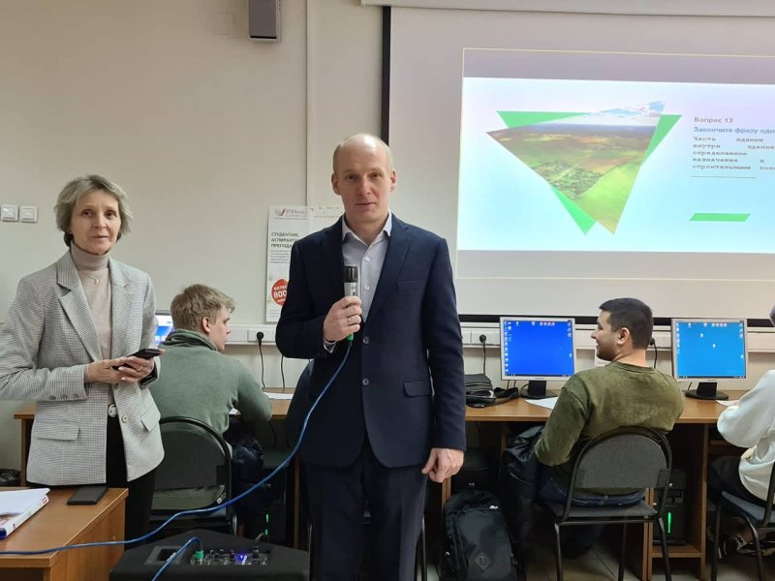
Весна 2025
Земельно-кадастровый диктант
Соревнования проводятся в очном формате по стандартизированным заданиям.
2024 год – 43 площадки по России и ближнему зарубежью
Ежегодное мероприятие учебно-методического совета и земельно-кадастровой отрасли.
Диктант приурочен к профессиональному празднику ‑ День работников геодезии и картографии России.
Области знаний: землеустройство и кадастры, геодезия, оценка и мониторинг земель и объектов недвижимости, управление земельными ресурсами и объектами недвижимости

Slide 3

Сроки проведения
05.03.2025 -14.03.2025 г. – регистрация площадок участников/
прием вариантов заданий от ВУЗов УМС
18.03.2025 -19.03.2025 г. – проведение региональных этапов земельно-кадастрового диктанта
19.03.2025 -31.03.2025 г. – сбор результатов с площадок участников
31.03.2025 -15.04.2025 г. – подведение итогов федерального этапа
Награждение состоится на ближайшем совещании учебно-методического совета

Slide 4
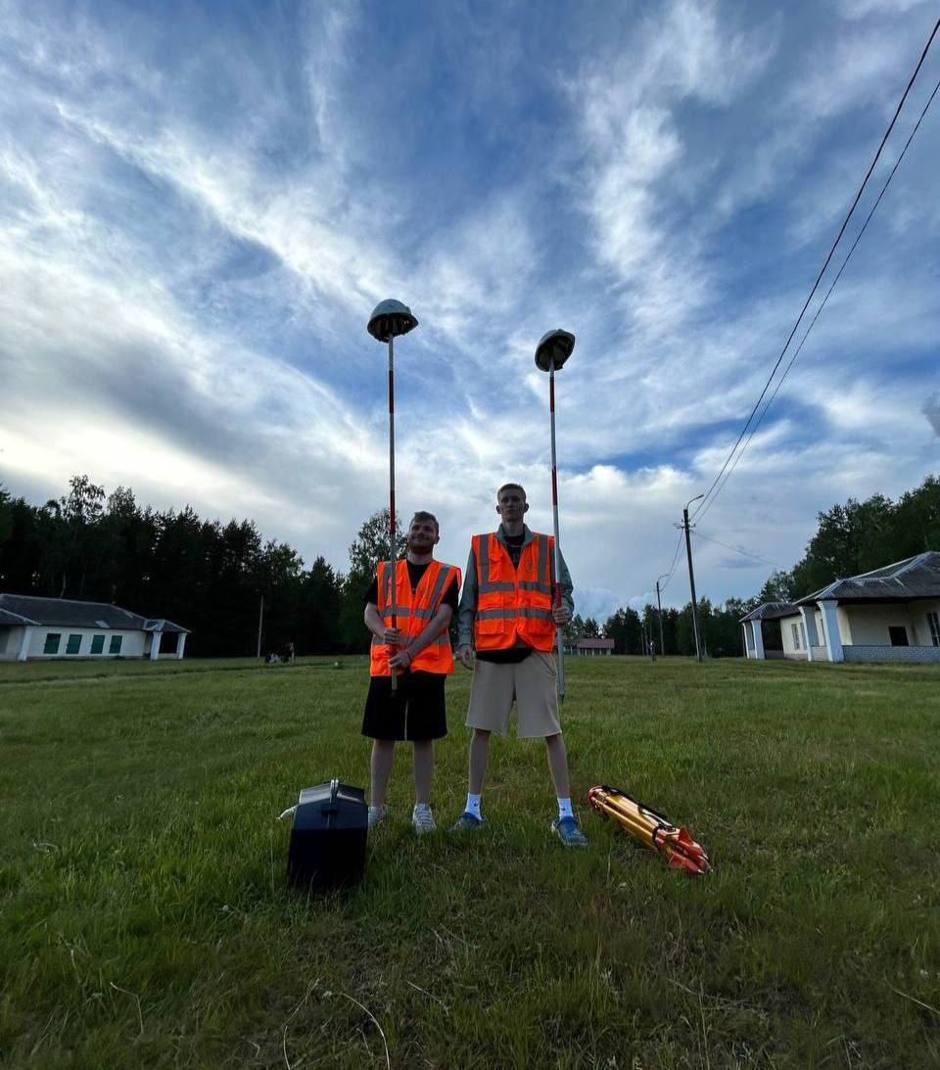
Весна 2025
Конкурс проводится в 3 этапа: вузовский – до 01.05.2025г.,
Региональный – до 01.06.2025г.,
Федеральный – до 01.10.2025г.
Конкурс фотографий
С целью популяризации землеустроительного, кадастрового и геодезического образования предлагается в годы между Олимпиадами проводить конкурс фотографий.
Фотографии должны отражать специфику выбранной профессии.

Slide 5
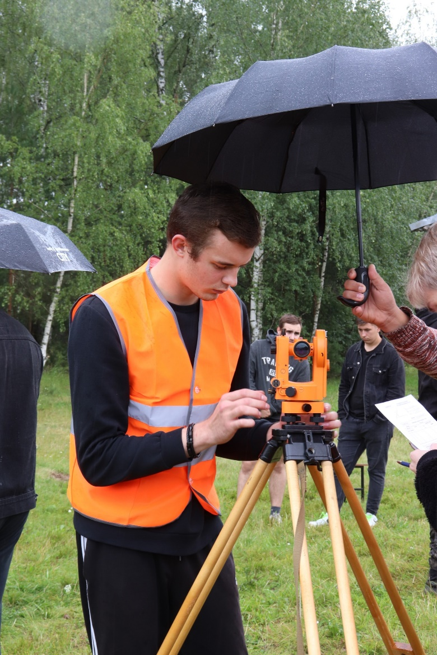
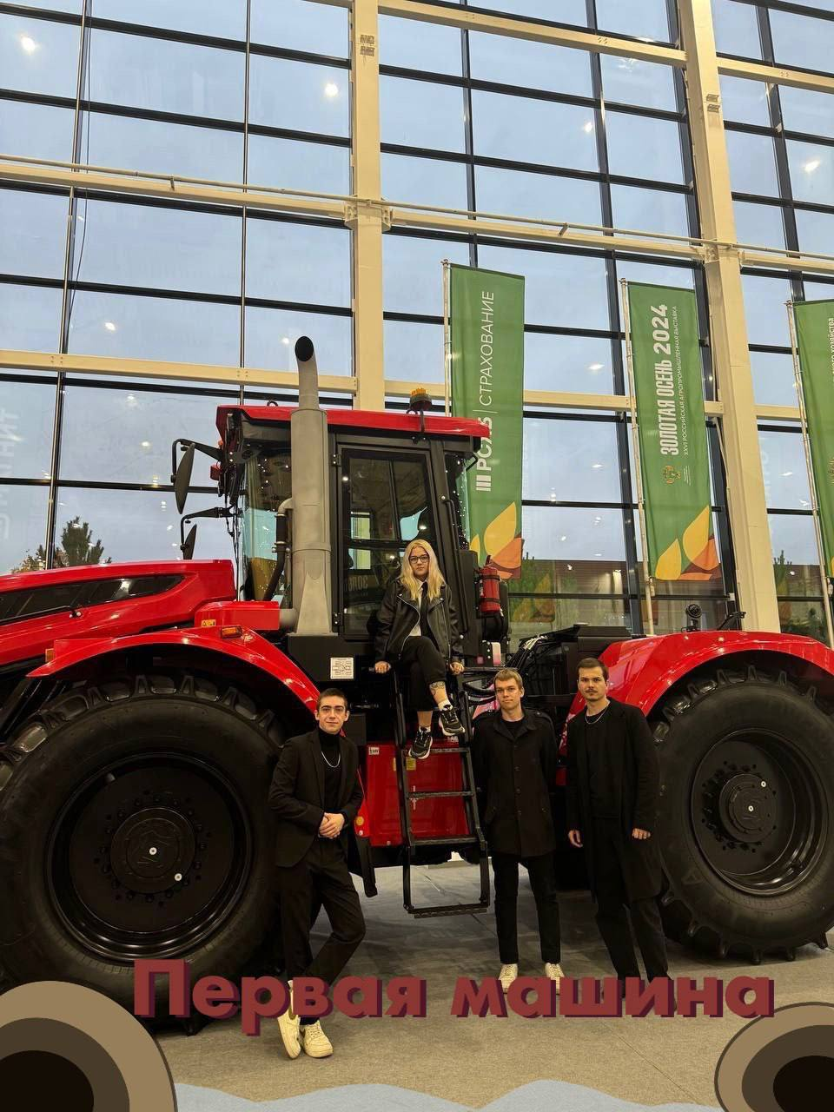
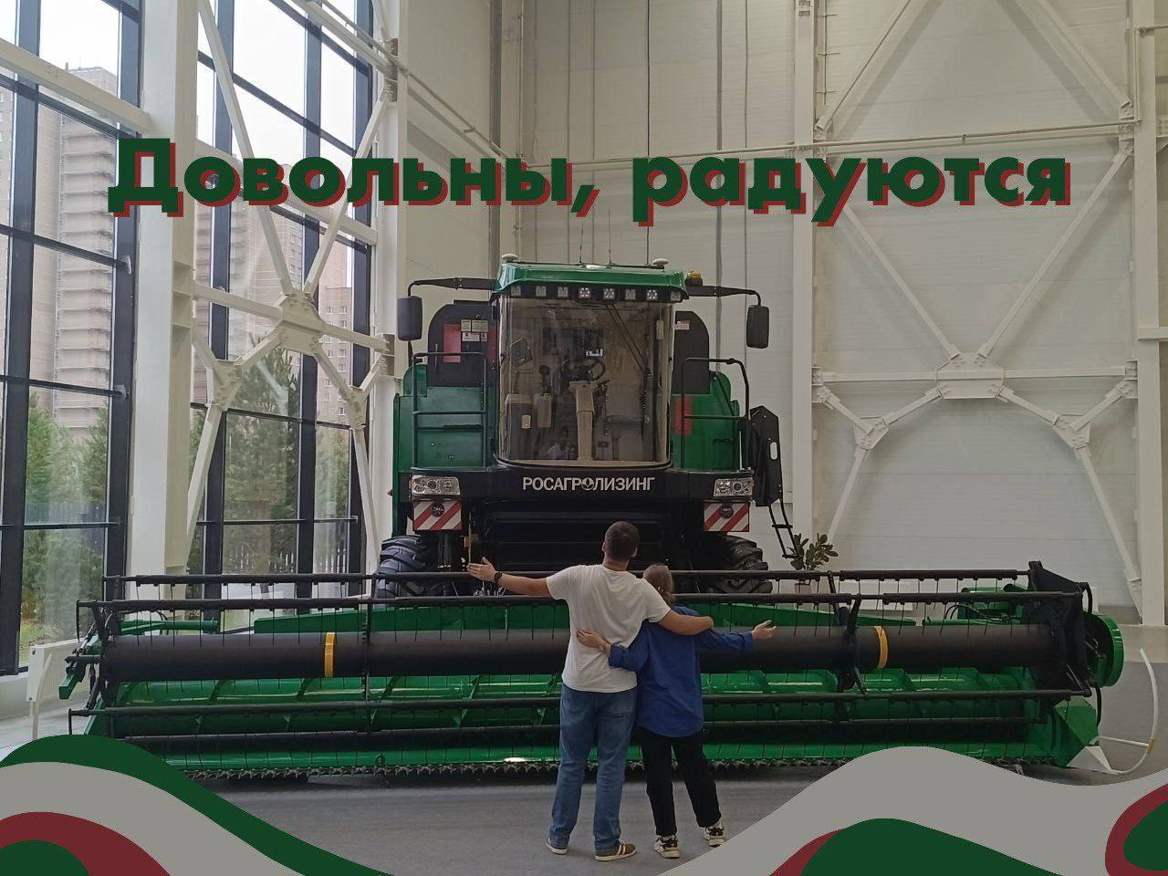
Номинации конкурса
Свободный жанр
Стоп Кадр
Профессия в кадре
Я люблю свою работу
Подготовка к проведению
Международной просветительской акции. Земельно-кадастровый диктант и Всероссийскому фотоконкурсу «Я и моя профессия»

Slide 6
Не более 2 работ от 1 участника по каждой номинации
Название и краткое описание, размер не более 4 Мб
Критерии оценки: содержание, оригинальность, художественное и техническое исполнение
Победители Конкурса, занявшие призовые места в каждой из номинаций награждаются дипломами первой, второй, третьей степени
1-е место – внешний диск;
2-е место – монопод для смартфона;
3 этап – флеш с логотипом Конкурса
Руководители отмечаются благодарственными письмами

